Slide 1
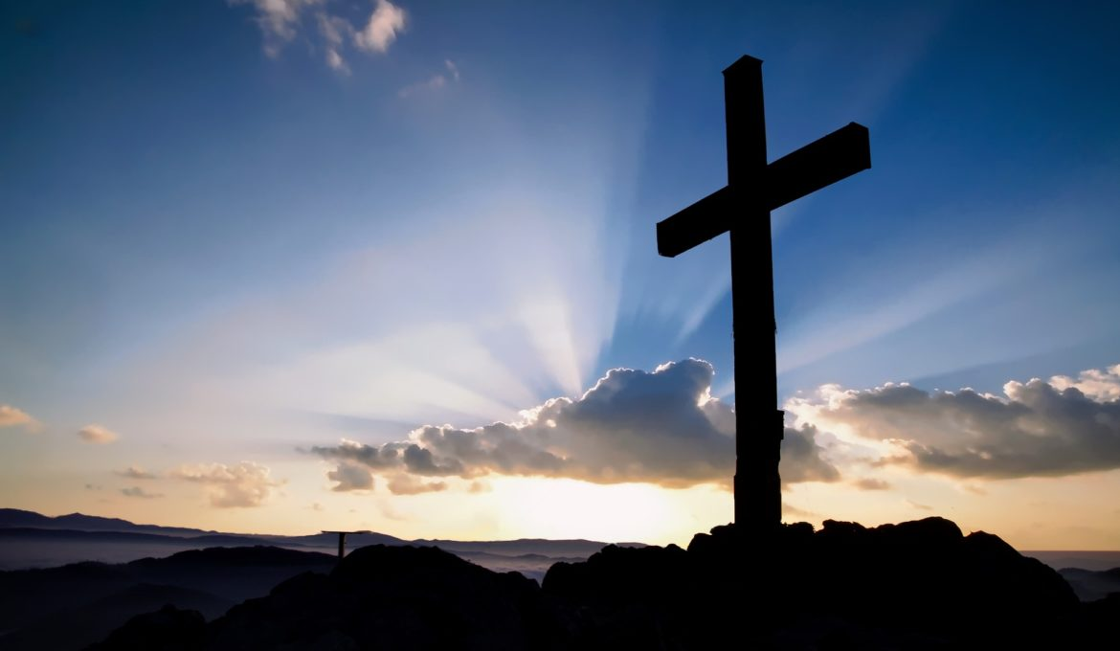
Omdat ik geloof

Slide 2
Ik geloof in God de Vader
Ik geloof in God de Zoon
In de Heil’ge Geest, de Trooster
drie-enig God, eeuwig is Zijn troon
Vader
Heilige Geest
Zoon

Slide 3
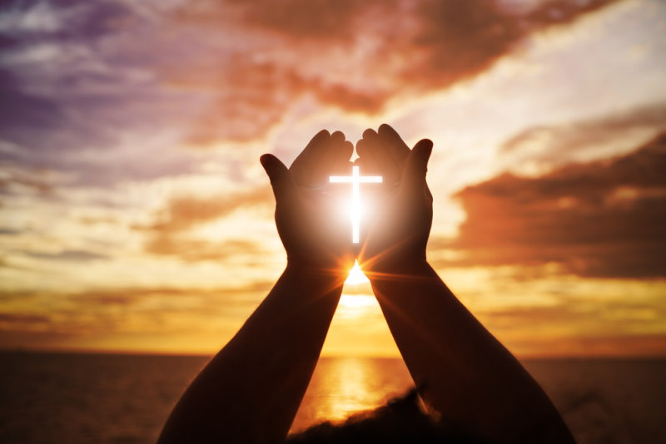
Geboren uit de Maagd Maria
Is gestorven aan het kruis
Opgestaan en opgevaren
Bereid voor ons een hemels thuis

Slide 4
Heilig, heilig
Lam voor ons geslacht
Waardig, waardig
Heerlijkheid en macht

Slide 5
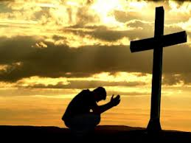
De glorie, aanbidding
De lof en de eer
Aan Jezus de Heer
Omdat ik geloof

Slide 6
Ik geloof in een eeuwig leven
Met Zijn kostbaar bloed betaald
En dat wij als Zijn bruidsgemeente
Door Hem worden thuisgehaald

Slide 7
Heilig, heilig
Lam voor ons geslacht
Waardig, waardig
Heerlijkheid en macht

Slide 8
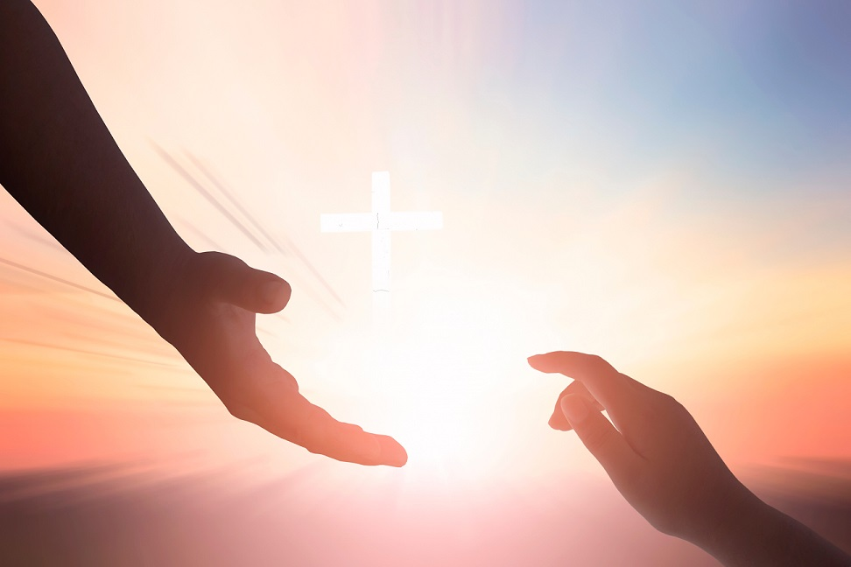
De glorie, aanbidding
De lof en de eer
Aan Jezus de Heer
Omdat ik geloof

Slide 9
Heilig, heilig
Lam voor ons geslacht
Waardig, waardig
Heerlijkheid en macht

Slide 10
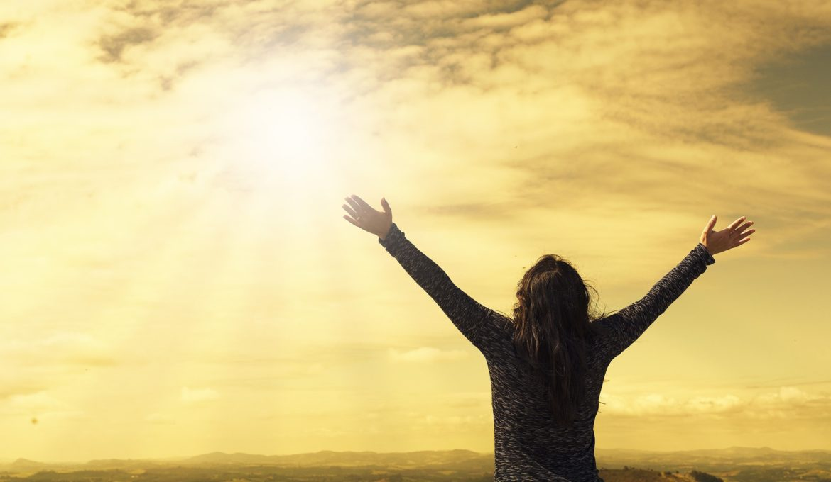
De glorie, aanbidding
De lof en de eer
Aan Jezus de Heer
Omdat ik geloof…
Heilig, heilig
Heilig Lam van God
*

